Slide 1
第四章 缓冲区溢出
何路
helu@nwu.edu.cn
http://dc-security.org

Slide 2
本章内容
4.1 缓冲区溢出相关概念
4.2 缓冲区溢出原理
4.3 溢出保护技术
4.4 安全编程技术

Slide 3
本章要求
了解缓冲区溢出的相关概念
明确缓冲区溢出的危害
理解栈溢出、堆溢出、整型溢出、格式化字符串溢出及文件流溢出的原因
掌握安全编程技术

Slide 4
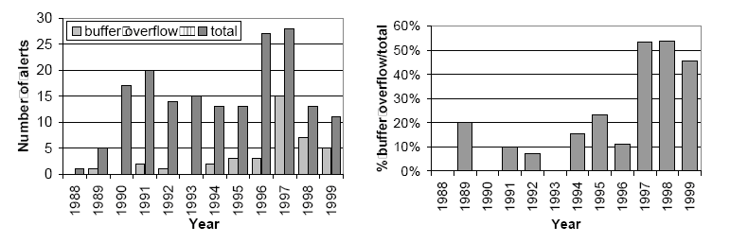
引子
1988 Morris蠕虫事件
CERT统计数据

Slide 5
4.1 缓冲区溢出相关概念
缓冲区
  从程序的角度，缓冲区就是应用程序用来保存用户输入数据、程序临时数据的内存空间
  缓冲区的本质
    数组
  存储位置
    Stack
    Heap
    数据段

Slide 6
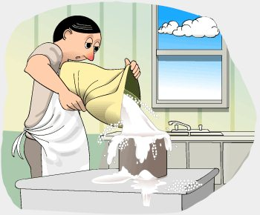
4.1 缓冲区溢出相关概念
缓冲区溢出
  如果用户输入的数据长度超出了程序为其分配的内存空间，这些数据就会覆盖程序为其它数据分配的内存空间，形成所谓的缓冲区溢出

Slide 7
简单溢出实例
#include <stdio.h>
int main()
{
char name[8] = {0};
printf(“Your name:”);
gets(name);
printf(“Hello,%s!”,name);
return 0;
}

Slide 8
缓冲区溢出的危害
应用程序异常
系统不稳定甚至崩溃
程序跳转到恶意代码，控制权被窃

Slide 9
4.2 缓冲区溢出原理
预备知识
  理解程序内存空间
  理解堆栈
  理解函数调用过程
  理解缓冲区溢出的原理

Slide 10
Windows环境下的堆栈
程序空间由何构成？
堆栈是什么?
堆栈里面放的都是什么信息?
程序使用超过了堆栈默认的大小怎么办?
在一次函数调用中,堆栈是如何工作的?

Slide 11
程序在内存中的映像
堆(Heap)
……
堆的增长方向
内存低地址
堆栈段
栈(stack)
内存递增方向
栈的增长方向
数据段
非初始化数据段(BSS)
初始化数据段
文本（代码）段
代码段
系统DLL
内存高地址
PEB&TEB
0x7FFFFFFF
内核数据代码
0x80000000

Slide 12
栈
栈是一块连续的内存空间
  先入后出
  生长方向与内存的生长方向正好相反, 从高地址向低地址生长
每一个线程有自己的栈
  提供一个暂时存放数据的区域
使用POP/PUSH指令来对栈进行操作
使用ESP寄存器指向栈顶，EBP指向栈帧底

Slide 13
栈内容
函数的参数
函数返回地址
EBP的值
一些通用寄存器(EDI,ESI…)的值
当前正在执行的函数的局部变量

Slide 14
三个重要的寄存器
SP(ESP)
  即栈顶指针，随着数据入栈出栈而发生变化
BP(EBP)
  即基地址指针，用于标识栈中一个相对稳定的位置。通过BP,可以方便地引用函数参数以及局部变量
IP(EIP)
  即指令寄存器，在将某个函数的栈帧压入栈中时，其中就包含当前的IP值，即函数调用返回后下一个执行语句的地址

Slide 15
函数调用过程
把参数压入栈
保存指令寄存器中的内容，作为返回地址
放入堆栈当前的基址寄存器
把当前的栈指针(ESP)拷贝到基址寄存器，作为新的基地址
为本地变量留出一定空间，把ESP减去适当的数值

Slide 16
函数调用中栈的工作过程
调用函数前
  压入栈
    上级函数传给A函数的参数
    返回地址(EIP)
    当前的EBP
    函数的局部变量
调用函数后
  恢复EBP
  恢复EIP
  局部变量不作处理

Slide 17
例子
int main()
{AFunc(5,6); return 0;}
int AFunc(int i,int j)
{
int m = 3;
int n = 4;
m = i;
n = j;
BFunc(m,n);
return 8;
}
int BFunc(int i,int j)
{
int m = 1;
int n = 2;
m = i;
n = j;
return m;
}

Slide 18
函数调用中栈的工作过程
EDI
ESI
EBX
AFunc(5,6)；
push 6
push 5
call _AFunc
add esp+8
48h
4（n=4）
_AFunc
push ebp
mov ebp,esp
sub esp,48h
//压入环境变量
//为局部变量分配空间
当前EBP
3（m=3）
EBP
EIP
当前ESP
5
语句执行前的ESP
6
语句执行前的EBP

Slide 19
函数调用中栈的工作过程
AFunc(5,6)；
……
call _AFunc
add esp+8
当前ESP
EDI
ESI
EBX
48h
_AFunc
{……return 0;}
pop edi
pop esi
pop ebx
add esp,48h
//栈校验
pop ebp
ret
4（n=4）
当前EBP
3（m=3）
EBP
EIP
5
语句执行前的ESP
6
语句执行前的EBP

Slide 20
当缓冲区溢出发生时……
int AFunc(int i,int j)
{
int m = 3;
int n = 4;
char szBuf[8] = {0};
strcpy(szBuf, “This is a overflow buffer!”)；
m = i;
n = j;
BFunc(m,n);
return 8;
}

Slide 21
4.3 缓冲区溢出原理及其利用
缓冲区溢出种类
  栈溢出
  堆溢出
  整型溢出
  格式化字符串溢出
  其他溢出

Slide 22
栈溢出
特点
  缓冲区在栈中分配
  拷贝的数据过长
  覆盖了函数的返回地址或其它一些重要数据结构、函数指针

Slide 23
栈溢出实例
int AFunc(int i,int j)
{
int m = 3;
int n = 4;
char szBuf[8] = {0};
*(int *)((int)szBuf+20) = BFunc;
m = i;
n = j;
BFunc(m,n);
return 8;
}
用BFunc的地址替换正常的AFunc返回地址，使程序运行至BFunc

Slide 24
堆溢出
堆和栈有何区别
  内存的动态分配与静态分配
堆溢出特点
  缓冲区在堆中分配
  拷贝的数据过长
  覆盖了堆管理结构
#define BUFLEN 32
int main(int argc, char* argv[ ])
{
char *buf1;
buf1 = (char*)malloc(BUFLEN);
strcpy(buf1,argv[1]);
printf("%s\n",buf1);
free(buf1);
return 0;
}

Slide 25
整型溢出
宽度溢出（Widthness Overflow）
  尝试存储一个超过变量表示范围的大数到变量中
运算溢出（Arithmetic Overflow）
  如果存储值是一个运算操作，稍后使用这个结果的程序的任何一部分都将错误的运行，因为这个计算结果是不正确的。
符号溢出(Signedness Bug)
  一个无符号的变量被看作有符号，或者一个有符号的变量被看作无符号

Slide 26
宽度溢出示例
void main(int argc,char* argv[])
{
unsigned short s;
int i;
char buf[80];
i = atoi(argv[1]);
s = i;
if(s >= 80)
return;
memcpy(buf,argv[2],i);
}

Slide 27
运算溢出示例
void CopyIntArray(int *array,int len)
{
int* myarray,i;
myarray = malloc(len*sizeof(int));
if(myarray == NULL)
return;
for(i=0;i<len;i++)
myarray[i] = arrary[i];
}

Slide 28
符号溢出示例
void CopySomething(char *buf,int len)
{
char kbuf[800];
int size = sizeof(kbuf);
if(len > size)
return;
memcpy(kbuf,buf,len);
}

Slide 29
格式化字符串溢出
关键字
  “%n”
产生原因
  printf()是不定参数输入
  printf()不会检查输入参数的个数

Slide 30
其他溢出类型
.data section溢出
PEB/TEB溢出
文件流溢出

Slide 31
归纳
溢出的共性
  大object向小object复制数据(字符串或整型)，容纳不下造成溢出
  溢出会覆盖一些关键性数据（返回地址、管理数据、异常处理或文件指针等）
  利用程序的后续流程，得到程序的控制权

Slide 32
缓冲区溢出的利用
char szBuf[8] = {0};
strcpy(szBuf,argv[2]);
argv[2]的内容：
  对EIP的填充
  Shellcode
EDI
ESI
EBX
szBuf
4（n=4）
3（m=3）
EBP
Shellcode
EIP
5
6

Slide 33
Shellcode
Shellcode其实就是一段可以完成某种特定功能的二进制代码
Shellcode的功能
  基本功能
    添加administrator or root组用户
    远程可用shell
    下载程序（Trojan or Rootkit）执行
  高级功能
    抗NIDS检测
    穿透防火墙

Slide 34
Shellcode不通用
Shellcode为什么不通用
  不同硬件平台
    IBM PC、Alpha，PowerPC
  不同系统平台
    Unix、Windows
  不同内核与补丁版本
  不同漏洞对字符串限制不同

Slide 35
4.3 溢出保护技术
人—代码作者
编译器
语言
RunTime保护
操作系统
硬件

Slide 36
人—代码作者
编写正确的代码
方法
  学习安全编程
  软件质量控制
  源码级纠错工具

Slide 37
编译器
数组边界检查
编译时加入条件
  例如canary保护

Slide 38
语言
为什么会出现缓冲区溢出？
  C/C++出于效率的考虑，不检查数组的边界（语言固有缺陷）
类型非安全语言→类型安全语言
C，C++→C#，Java？

Slide 39
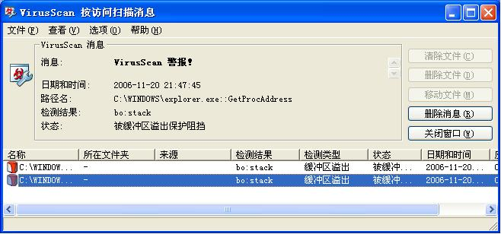
RunTime保护
二进制地址重写
Hook危险函数技术

Slide 40
操作系统
非执行缓冲区
  缓冲区是存放数据地方，我们可以在硬件或操作系统层次上强制缓冲区的内容不得执行
  许多内核补丁用来阻止缓冲区执行

Slide 41
操作系统
堆栈不可执行内核补丁
  Solar designer’s nonexec kernel patch
  Solaris/SPARC nonexec-stack protection
数据段不可执行内核补丁
  kNoX：Linux内核补丁，仅支持2.2内核。
  RSX：Linux内核模块。
  Exec shield
增强的缓冲区溢出保护及内核MAC
  OpenBSD security feature
  PaX

Slide 42
硬件
X86 CPU上采用4GB平坦模式，数据段和代码段的线性地址是重叠的，页面只要可读就可以执行，诸多内核补丁才会费尽心机设计了各种方法来使数据段不可执行.
Alpha、PPC、PA-RISC、SPARC、SPARC64、AMD64、IA64都提供了页执行bit位。Intel及AMD新增加的页执行bit位称为NX安全技术.
Windows XP SP2及Linux Kernel 2.6都支持NX

Slide 43
缓冲区溢出漏洞挖掘
Xcon 2004
  基于数据流分析的静态漏洞挖掘
Xcon 2005
  结构化的签名和签名的结构化

Slide 44
4.4 安全编程技术
设计安全的系统
代码的规范和风格
危险的函数
安全测试

Slide 45
设计安全的系统
赖以生存的安全策略
  建立一个安全步骤
  定义产品的安全目标
  将安全看作产品的一个功能
  从错误中吸取教训
  使用最小权限
  使用纵深防御
  假设外部系统是不安全的
  做好失效计划
  使用安全的默认值

Slide 46
设计安全的系统
威胁模型
  STRIDE威胁模型
    欺骗标识 Spoofing identity
    篡改数据 Tampering with data
    拒绝履约 Repudiation
    信息泄露 Information disclosure
    拒绝服务 Denial of service
    特权提升 Elevation of privilege

Slide 47
设计安全的系统
部分威胁缓解方法
  欺骗标识
  篡改数据
  拒绝履约
  信息泄露
  拒绝服务
  特权提升
认证
保护秘密
不存储秘密
授权
Hash
消息认证代码
数字签名
抗篡改的协议
数字签名
时间戳
审核跟踪
授权
加强保密的协议
加密
保密存储
认证
授权
过滤
扼杀
服务质量
以最小权限运行

Slide 48
代码的规范和风格
基本编程规范
  成对编码原则
  变量定义的规范
  代码对齐、分块、换行的规范
  注释的规范

Slide 49
代码的规范和风格
目录与文件

Slide 50
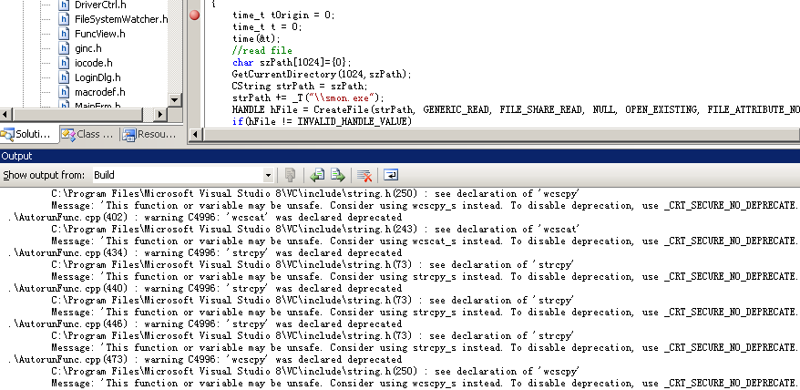
危险的函数
VS 2005

Slide 51
危险的函数
strcpy\wcscpy\lstrcpy\_tcscpy\_mbscpy
strcat\wcscat\lstrcat\_tcscat\_mbscat
strncpy……
memcpy……
printf\sprintf……
gets
scanf

Slide 52
小结
本章讨论了两种主要的溢出类型：栈溢出和堆溢出，并且重点剖析了溢出的三项关键技术。
虽然已经提出了各种解决溢出的方法和防护手段，但并没有从根源上解决缓冲区溢出的问题。

